Slide 1
ВОДА
Выполнила:
учитель начальных классов
ГБОУ СОШ № 603
Магер Т.В.

Slide 2
Вы слыхали о воде? Говорят, она везде! В луже, в море, в океане И в водопроводном кране.

Slide 3
Как сосулька, замерзает,

Slide 4
В лес туманом заползает,

Slide 5
Ледником в горах зовётся,

Slide 6
Лентой серебристой вьётся, Мы привыкли, что вода – Наша спутница всегда!

Slide 7
Явления неживой природы связанные с водой

Slide 8
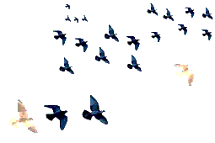
Почти всё живое на земле не может обойтись без воды.

Slide 9
Три состояния воды
твёрдое
жидкое
газообразное

Slide 10
Дождь, роса

Slide 11
Лёд, снег

Slide 12
Облака, пар, туман.

Slide 13
Круговорот воды в природе.

Slide 14
Свойства воды.
Вода | Да | Нет
1. Имеет ли форму?
2. Имеет ли цвет?
3. Имеет ли запах?
4. Есть ли в воде воздух?

Slide 15
Вода под микроскопом

Slide 16
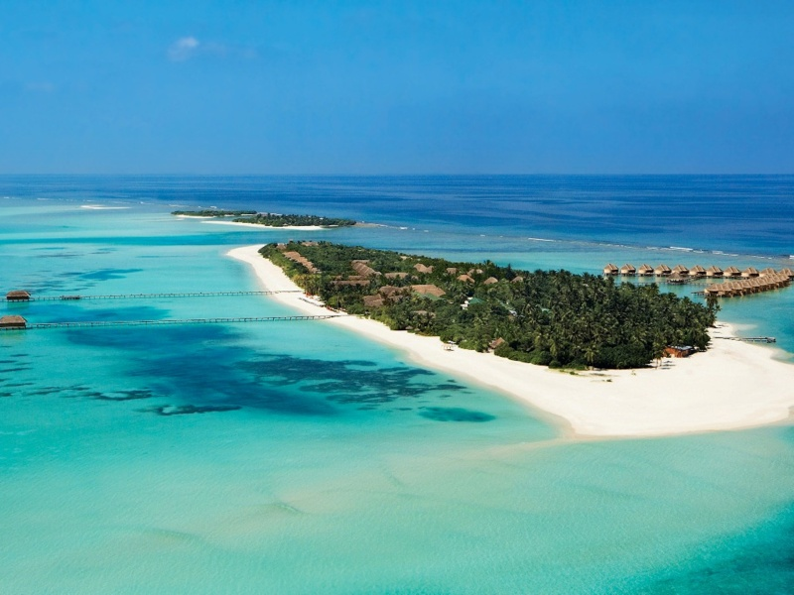
Океан

Slide 17
Море

Slide 18
Река

Slide 19
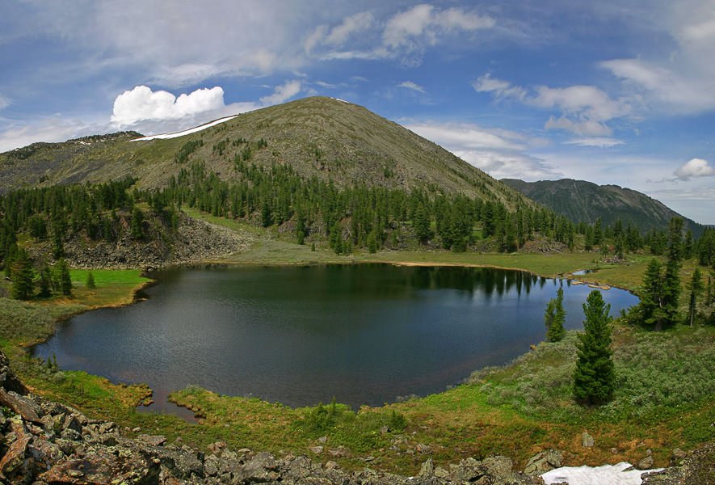
Озеро

Slide 20
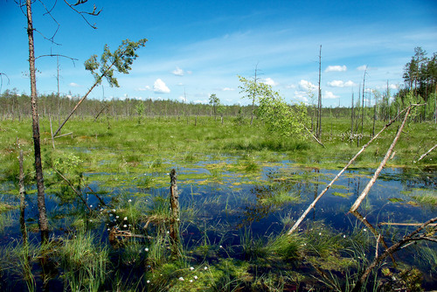
Болото

